Slide 1
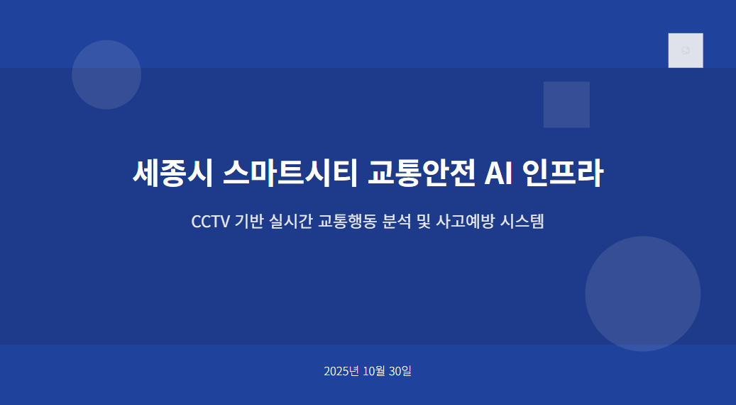

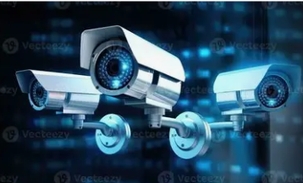
Notes:
안녕하십니까. 오늘 '세종시 스마트시티 교통안전 AI 인프라' 프로젝트에 대해 발표하게 된 [발표자명]입니다.
본 프로젝트는 CCTV 기반 실시간 교통행동 분석을 통해 사고를 예방하는 AI 시스템입니다. 세종시를 더 안전하고 스마트한 도시로 만들기 위한 혁신적인 접근법을 소개해드리겠습니다.

Slide 2
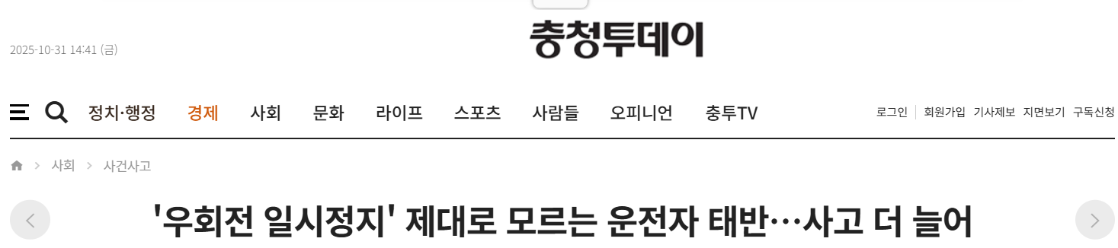
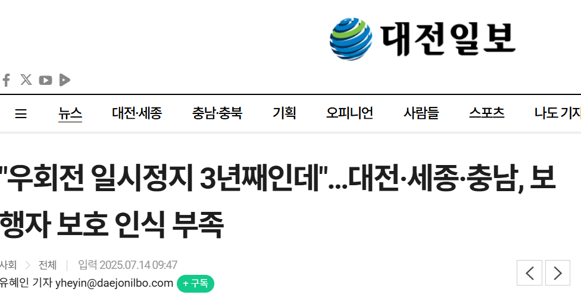
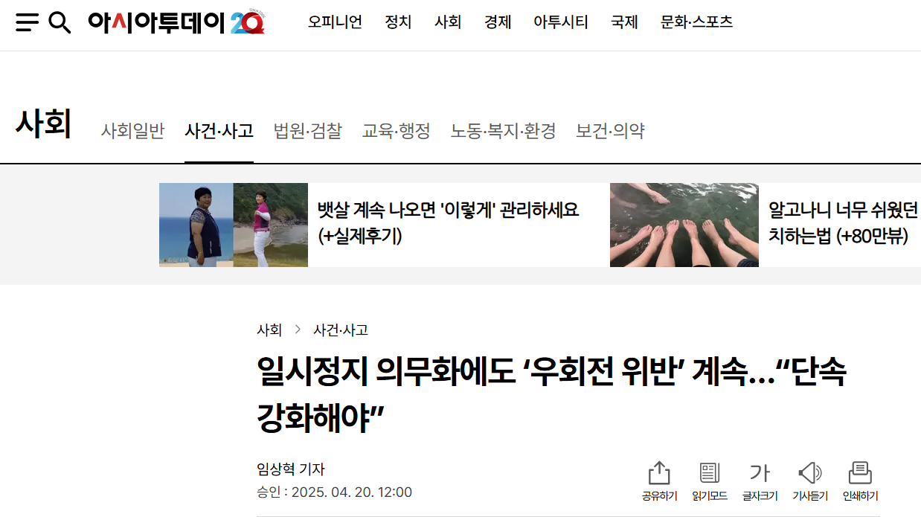

Slide 3
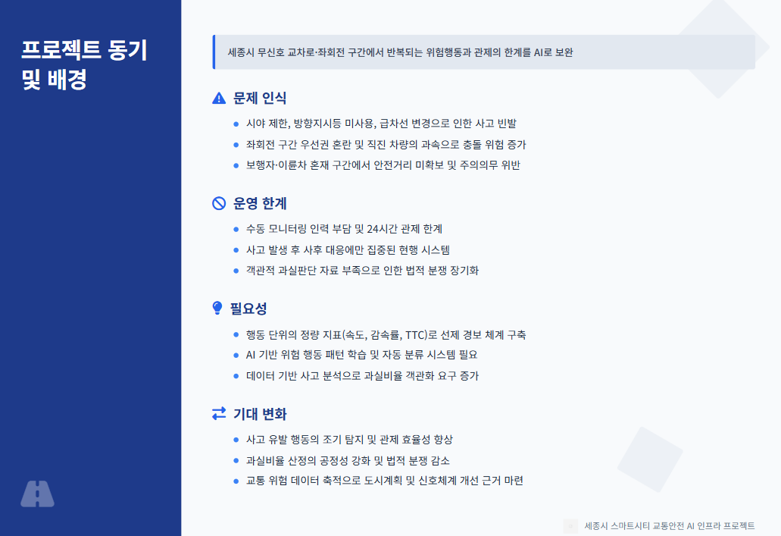
Notes:
세종시는 국가시범도시로서 첨단 인프라를 갖추고 있지만, 실제로는 여러 교통 문제에 직면해 있습니다.
특히 무신호 교차로와 좌회전 구간에서 시야 제한, 급차선 변경 등으로 인한 위험행동이 반복되고 있습니다.
현재의 수동 모니터링 방식으로는 실시간 대응이 어렵고, 객관적인 과실 판단 자료도 부족한 상황입니다.
이에 우리는 AI 기술을 활용해 속도, 감속률, TTC(충돌까지의 시간) 같은 정량적 지표로 위험을 조기에 탐지하고, 과실비율을 공정하게 산정하는 시스템을 개발하고자 합니다.

Slide 4
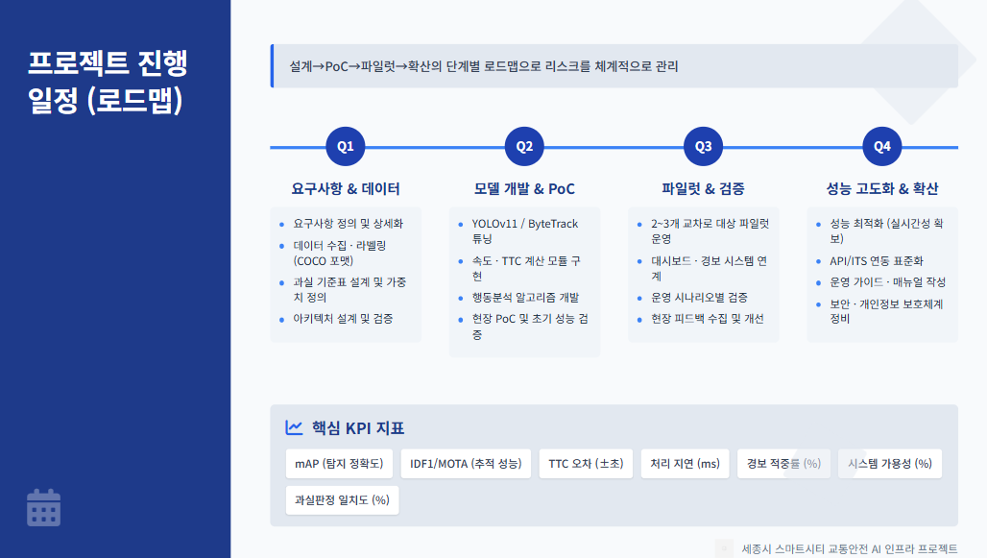
Notes:
프로젝트는 단계별로 체계적으로 진행됩니다.
1분기에는 요구사항 정의와 데이터 수집·라벨링을 진행하고, 2분기에는 YOLOv11과 ByteTrack 모델을 학습시켜 현장 PoC를 실시합니다.
3분기에는 2~3개 교차로에서 파일럿 테스트를 진행하며 대시보드와 경보 시스템을 연계합니다. 4분기에는 성능을 고도화하고 ITS 시스템과 연동하여 전체 운영 체계를 완성합니다.
핵심 성과지표로는 탐지 정확도(mAP), 추적 성능(IDF1/MOTA), TTC 오차율, 처리 지연시간, 그리고 시스템 가용성을 측정할 예정입니다.

Slide 5
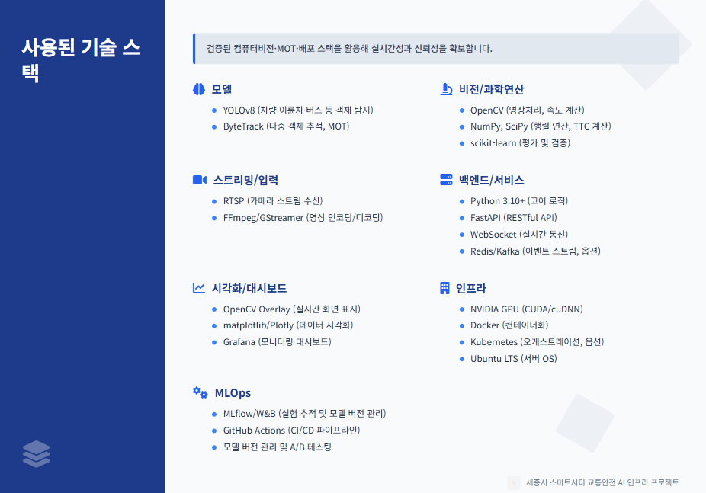
Notes:
본 프로젝트는 검증된 최신 기술 스택으로 구성됩니다.
AI 모델로는 차량 탐지를 위한 YOLOv11과 다중 객체 추적을 위한 ByteTrack을 사용합니다.
영상 처리는 OpenCV와 NumPy로, 스트리밍은 RTSP와 FFmpeg로 구현하며, 백엔드는 Python 3.10과 FastAPI를 기반으로 합니다.
시각화는 Grafana와 matplotlib으로, 인프라는 NVIDIA GPU와 Docker를 활용하고, MLOps는 MLflow와 GitHub Actions로 관리합니다.
이렇게 각 레이어별로 최적화된 기술을 선택하여 실시간성과 신뢰성을 모두 확보했습니다.

Slide 6
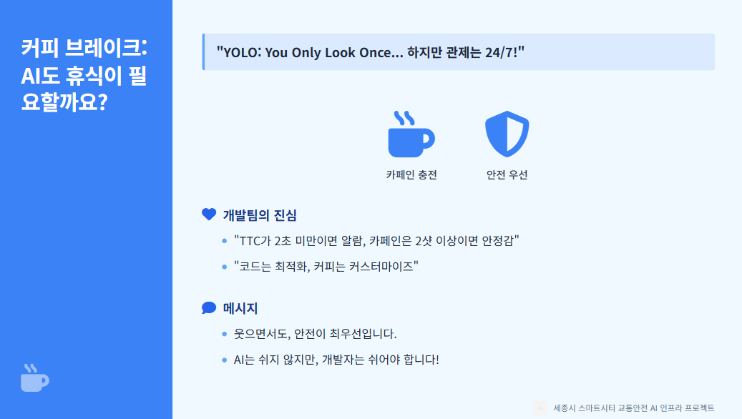
Notes:
자, 여기서 잠깐 가볍게 가보겠습니다!
"YOLO: You Only Look Once... 하지만 우리 관제 시스템은 24시간 7일 내내 깨어있습니다!"
개발팀의 진심을 담아 말씀드리면, "TTC가 2초 미만이면 알람이 울리고, 저희 카페인은 2샷 이상이어야 안정감을 찾습니다."
웃으면서도, 안전이 최우선이라는 점을 잊지 않고 있습니다!

Slide 7
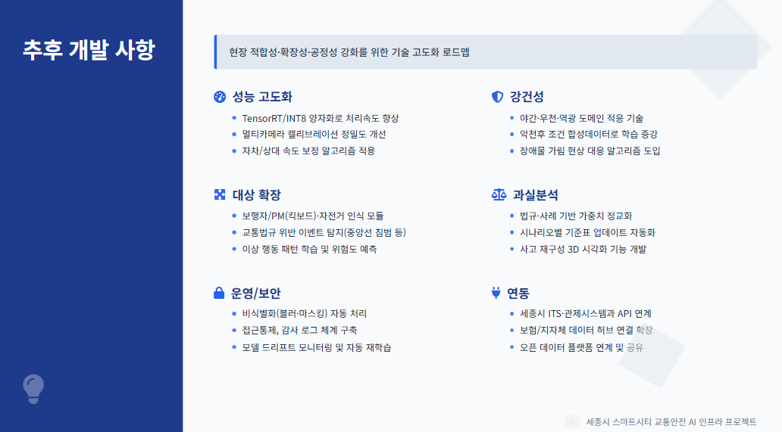
Notes:
현재 시스템을 더욱 발전시키기 위한 로드맵도 준비했습니다.
성능 고도화 측면에서는 TensorRT 양자화로 처리 속도를 높이고, 멀티카메라 캘리브레이션으로 정밀도를 향상시킬 예정입니다.
강건성 확보를 위해 야간, 우천, 역광 등 악천후 상황에 대응하는 도메인 적응 기술을 적용하고, 대상 확장으로 보행자, 킥보드, 자전거까지 인식 범위를 넓힐 계획입니다.
또한 과실 분석을 더욱 정교화하고, 비식별화 처리와 접근 통제 등 보안 체계를 강화하며, 세종시 ITS 및 전국 관제 시스템과의 연동도 추진할 예정입니다.

Slide 8
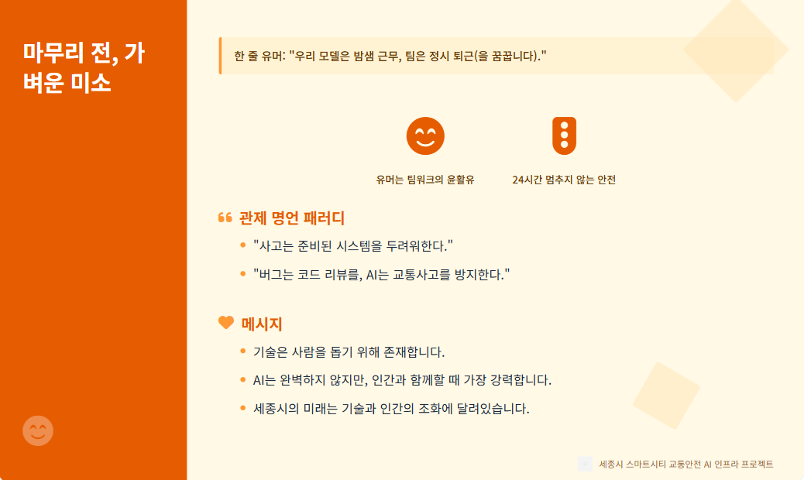
Notes:
다시 한 번 가볍게 가보겠습니다!
"우리 AI 모델은 밤샘 근무를 하고, 개발팀은 정시 퇴근을... 꿈꿉니다."
명언 패러디 하나 드리겠습니다: "사고는 준비된 시스템을 두려워한다!"
기술은 사람을 돕기 위해 존재한다는 점, 항상 기억하고 있습니다.

Slide 9
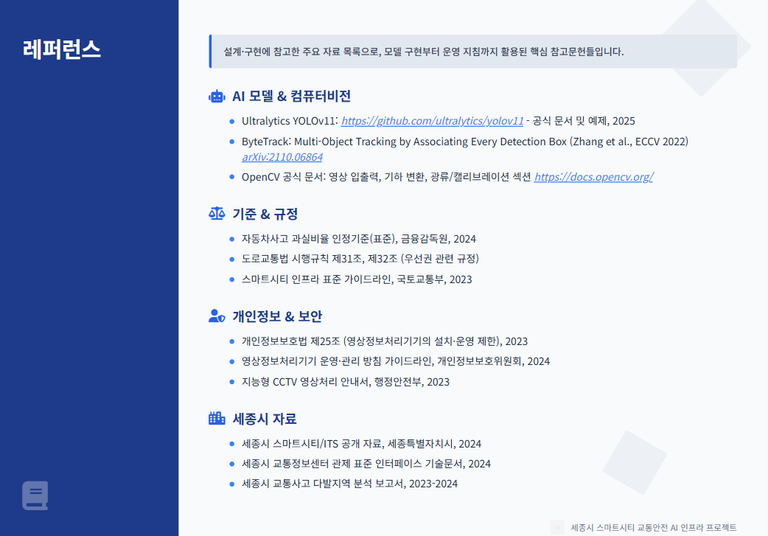
Notes:
본 프로젝트는 다양한 검증된 자료를 바탕으로 설계되었습니다.
AI 모델은 Ultralytics YOLOv11과 ByteTrack 논문을 참고했으며, OpenCV 공식 문서로 영상 처리를 구현했습니다.
과실비율 산정은 자동차사고 과실비율 인정기준과 도로교통법을 따르고, 개인정보 보호는 관련 법령과 영상정보처리기기 운영 가이드라인을 준수합니다.
세종시 스마트시티 및 ITS 공개 자료도 중요한 참고 자료로 활용했습니다.

Slide 10
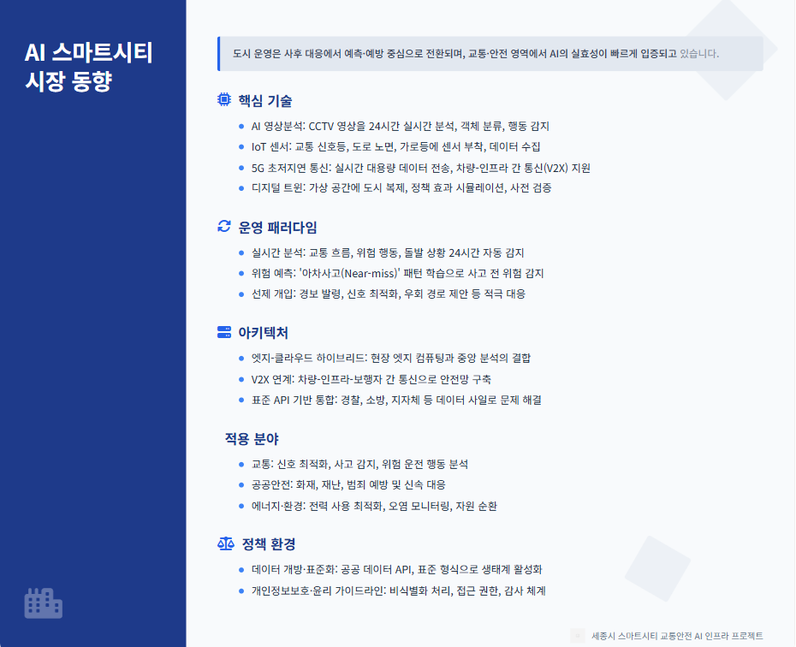
Notes:
이제 본격적으로 시장 현황을 살펴보겠습니다.
전 세계적으로 도시 운영은 사후 대응에서 예측·예방 중심으로 패러다임이 전환되고 있습니다.
핵심 기술로는 AI 영상분석, IoT 센서, 5G 초저지연 통신, 디지털 트윈이 있으며, 이들은 실시간 데이터를 분석해 위험을 예측하고 신호를 최적화하는 예방적 개입을 가능하게 합니다.
특히 교통과 공공안전 영역에서 AI의 실효성이 빠르게 입증되고 있으며, 각국 정부는 데이터 개방과 표준화, 개인정보 보호 가이드라인 마련에 주력하고 있습니다.

Slide 11
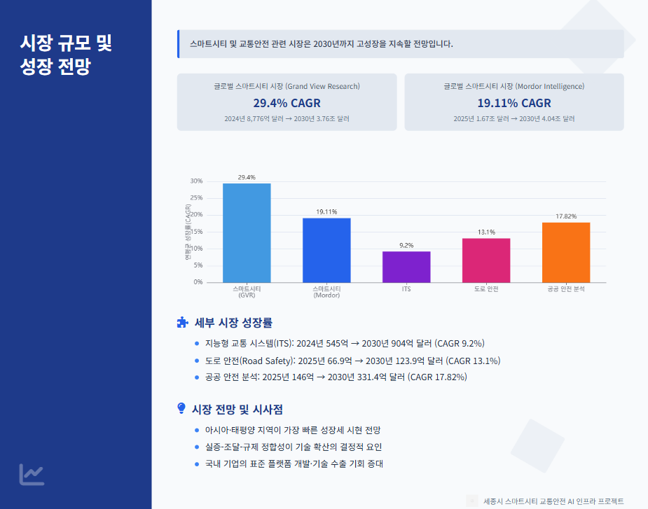
Notes:
숫자로 보는 시장의 잠재력입니다.
Grand View Research에 따르면 글로벌 스마트시티 시장은 2024년 8,776억 달러에서 2030년 3조 7,579억 달러로 성장하며, **연평균 29.4%**의 폭발적인 성장률을 보일 전망입니다.
세부 시장을 보면, **지능형 교통 시스템(ITS)**은 연평균 9.2%, 도로 안전 시장은 13.1%, 공공 안전 분석 시장은 무려 17.82%의 고성장이 예상됩니다.
특히 아시아·태평양 지역이 가장 빠른 성장세를 보이고 있어, 우리 프로젝트의 시장성이 매우 높습니다.

Slide 12
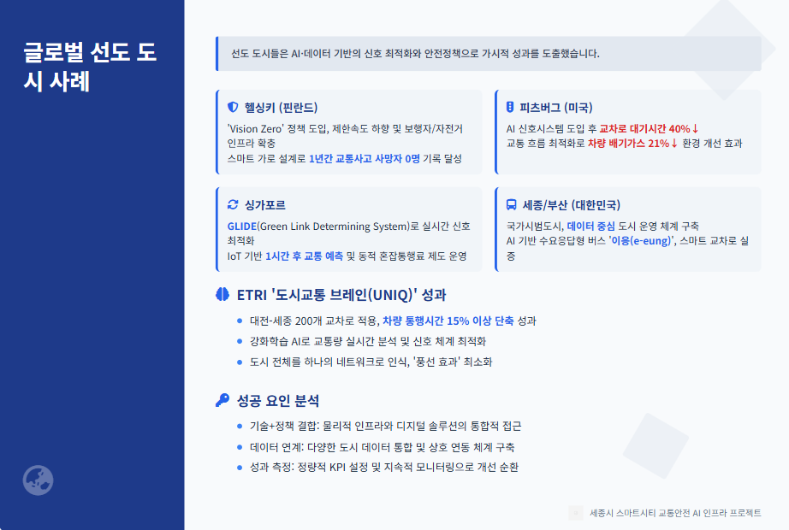
Notes:
이미 성공한 도시들의 사례를 보겠습니다.
헬싱키는 'Vision Zero' 정책으로 디지털 솔루션과 인프라 개선을 결합해, 놀랍게도 1년간 교통사고 사망자가 단 한 명도 발생하지 않았습니다.
피츠버그는 AI 신호시스템 도입 후 교차로 대기시간을 40% 감소시키고 배기가스를 21% 줄이는 성과를 거뒀습니다.
싱가포르는 GLIDE 시스템으로 신호를 실시간 최적화하고, 예측 기반 혼잡 관리로 효율성을 극대화했습니다.
국내에서는 ETRI의 도시교통 브레인이 대전-세종 200개 교차로에 적용되어 통행시간을 15% 이상 단축하는 실증 결과를 보였습니다.

Slide 13
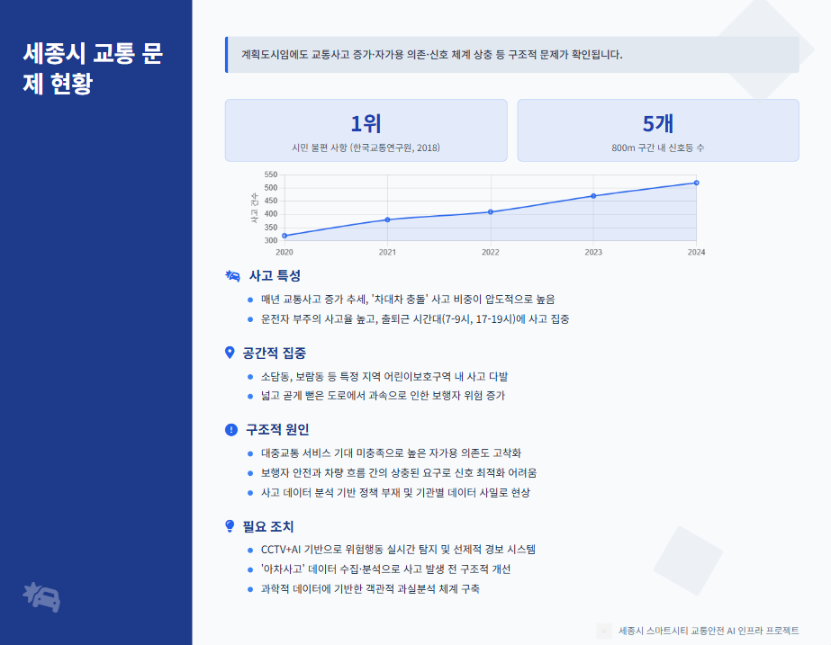
Notes:
그렇다면 세종시의 현재 상황은 어떨까요?
2018년 한국교통연구원 설문조사에서 시민들은 도시 불편 사항 **1순위로 '교통'**을 꼽았습니다. 계획도시임에도 불구하고 말이죠.
구체적으로 보면, 교통사고는 매년 증가하고 있으며 특히 '차대차 충돌' 비중이 압도적으로 높습니다. 출퇴근 시간대에 사고가 집중되고, 소담동과 보람동 같은 특정 지역에서 사고가 다발합니다.
신호 체계도 문제인데요, 한 구간에서 800미터에 신호등이 5개나 설치되어 있어, 보행자 안전과 차량 흐름 사이에서 균형을 찾기 어려운 상황입니다.
이러한 문제들은 CCTV와 AI 기반의 실시간 탐지 및 선제적 경보 시스템이 꼭 필요함을 보여줍니다.

Slide 14
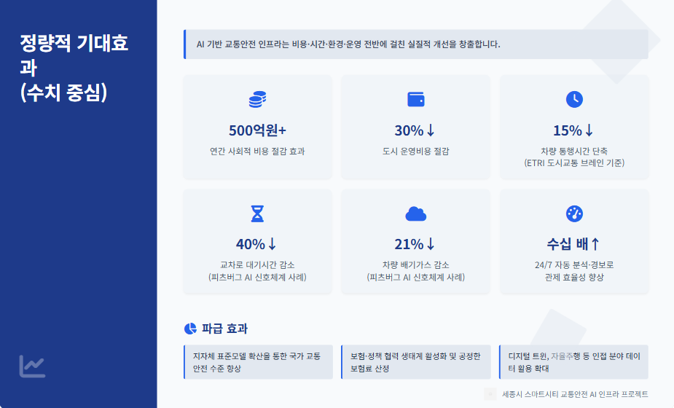
Notes:
본 프로젝트가 창출할 구체적인 성과를 말씀드리겠습니다.
먼저 연간 500억 원 이상의 사회적 비용 절감 효과가 기대됩니다. 스마트 운영으로 도시 운영비를 30% 이상 줄일 수 있고, AI 신호 최적화로 통행시간을 15% 이상 단축할 수 있습니다.
환경 측면에서는 대기시간 40% 감소와 함께 배기가스를 20% 이상 줄일 수 있으며, 24시간 자동 분석과 경보로 관제 생산성은 수십 배 향상됩니다.
이러한 성과는 지자체 표준 모델로 확산되어 보험사, 정책 기관과의 협력 생태계를 활성화할 것입니다.

Slide 15
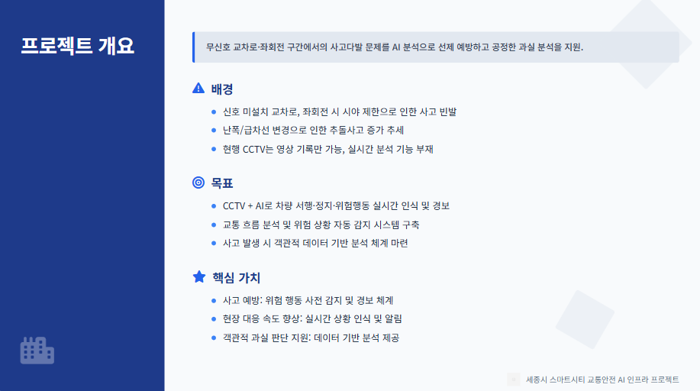
Notes:
다시 한번 프로젝트의 핵심을 정리하겠습니다.
배경은 무신호 교차로와 좌회전 구간에서의 시야 제한과 난폭 운전으로 인한 사고 빈발입니다.
목표는 CCTV와 AI로 차량의 서행, 정지, 위험행동을 실시간으로 인식하고 경보하는 것이며, 핵심 가치는 사고 예방과 현장 대응 속도 향상, 그리고 객관적 과실 판단 지원입니다.
단순히 사고 후 대응이 아닌, 사고를 미리 막는 예방적 안전 시스템을 구축하는 것이 우리의 비전입니다.

Slide 16
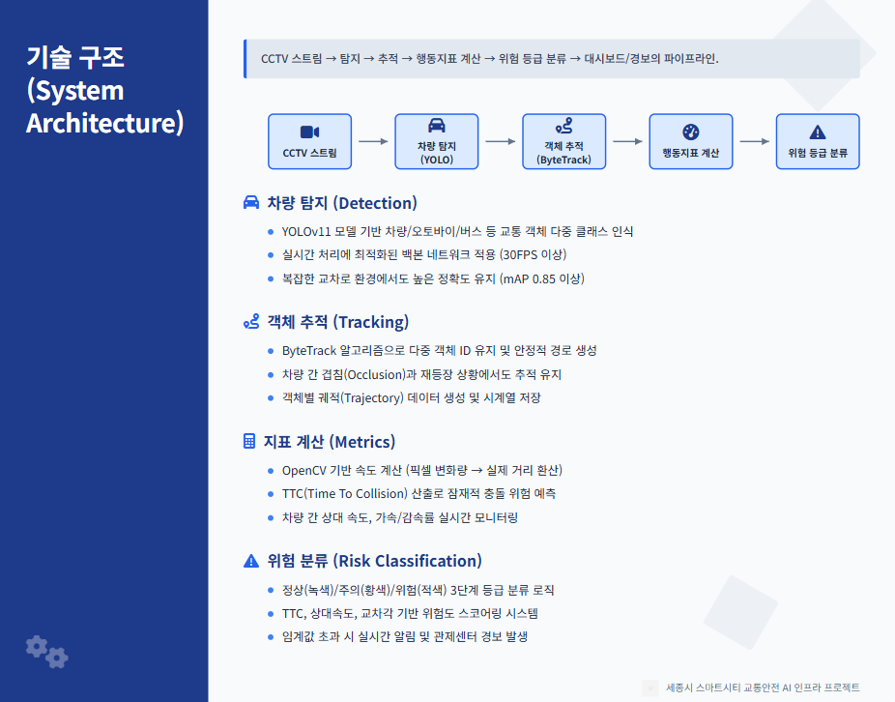
Notes:
시스템 아키텍처를 설명드리겠습니다.
전체 파이프라인은 CCTV 스트림 입력 → 차량 탐지 → 다중 객체 추적 → 행동지표 계산 → 위험 등급 분류 → 대시보드 및 경보의 흐름으로 구성됩니다.
먼저 YOLOv11로 차량, 오토바이, 버스 등을 실시간으로 탐지하고, ByteTrack으로 각 객체에 고유 ID를 부여해 경로를 추적합니다.
그 다음 OpenCV로 속도와 TTC를 계산하여, 정상-주의-위험의 3단계로 위험도를 분류합니다. 이 모든 정보는 관제 대시보드로 전송되어 실시간 모니터링과 즉각적인 대응이 가능합니다.

Slide 17
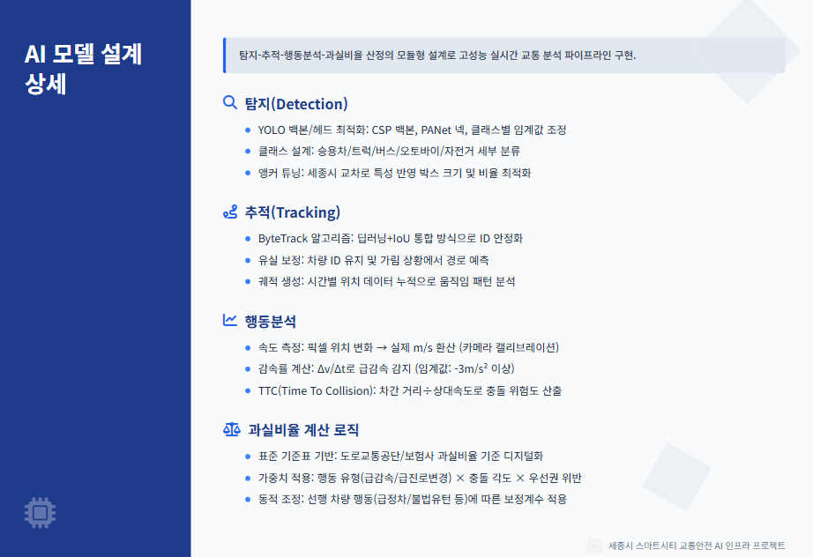
Notes:
좀 더 기술적으로 들어가보겠습니다.
탐지 모듈은 YOLO 백본과 헤드를 최적화하여 클래스별 정확도를 높였고, 추적 모듈은 ByteTrack의 딥러닝과 IoU 기법으로 ID 안정성을 확보했습니다.
행동분석 모듈은 속도, 감속률, TTC를 기반으로 위험 스코어를 실시간으로 계산하며, 과실비율 모듈은 표준 기준표를 바탕으로 행동 유형, 충돌 각도, 우선권 위반 여부에 따라 가중치를 적용합니다.
이렇게 각 모듈이 독립적으로 작동하면서도 유기적으로 연결되어 고성능 실시간 분석 파이프라인을 완성합니다.

Slide 18
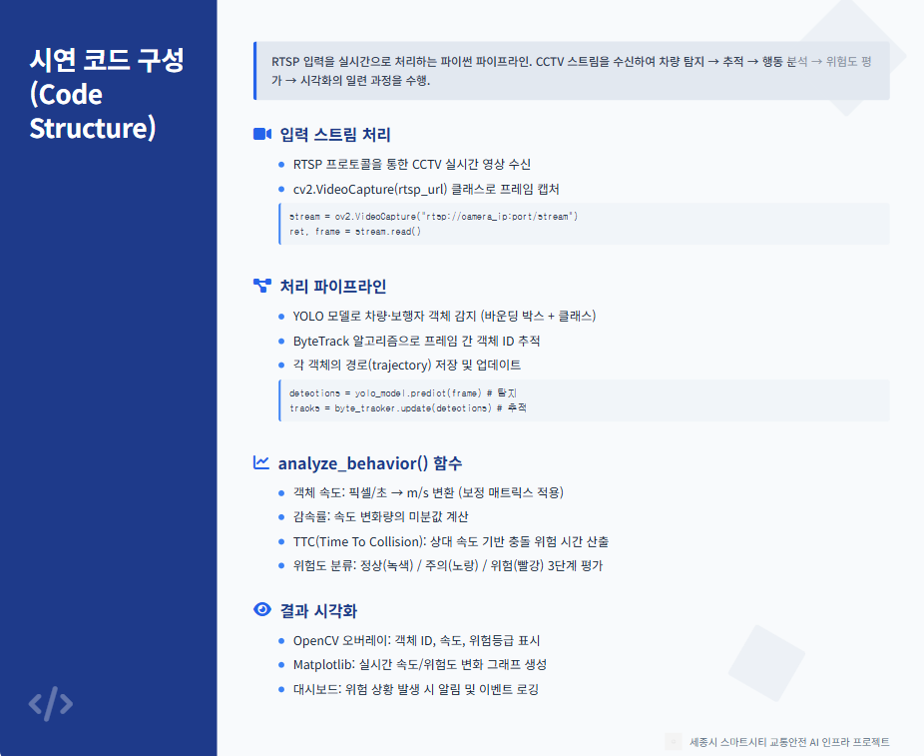
Notes:
실제 코드 구현은 어떻게 되어 있을까요?
입력 단계에서는 cv2.VideoCapture로 RTSP 형식의 CCTV 스트림을 받아옵니다.
파이프라인은 YOLO로 프레임마다 차량을 탐지하고, ByteTrack으로 추적 정보를 업데이트하며, 각 차량의 궤적을 저장합니다.
핵심인 analyze_behavior() 함수는 픽셀 좌표를 실제 거리로 환산하여 속도와 TTC를 계산하고, 위험 상태를 분류합니다.
시각화는 OpenCV로 바운딩 박스, ID, 위험등급을 영상에 오버레이하고, Matplotlib으로 속도와 위험도 그래프를 실시간으로 표시합니다.

Slide 19
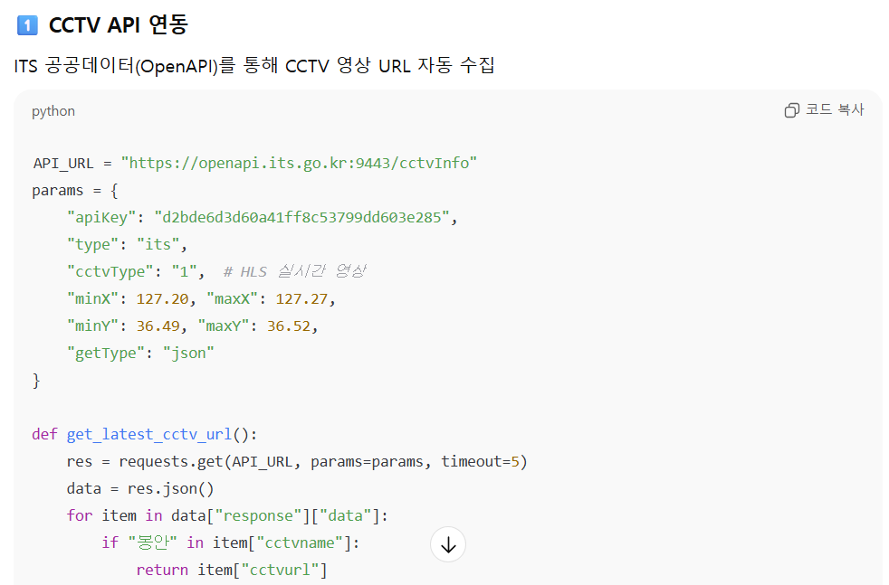

Slide 20
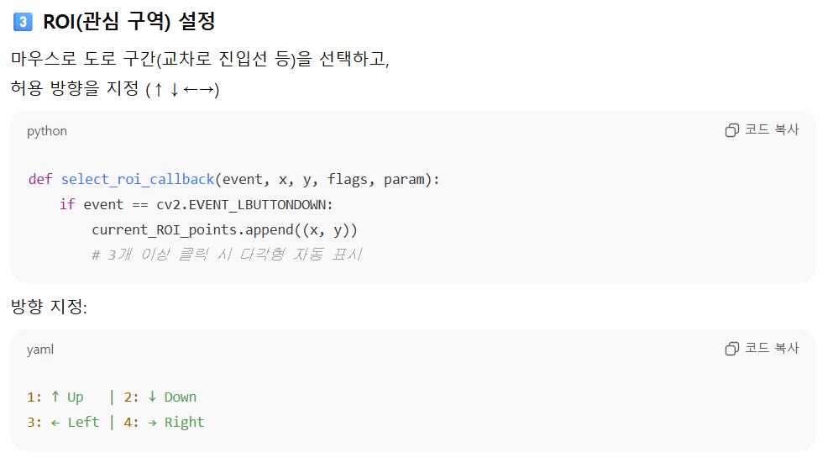

Slide 21
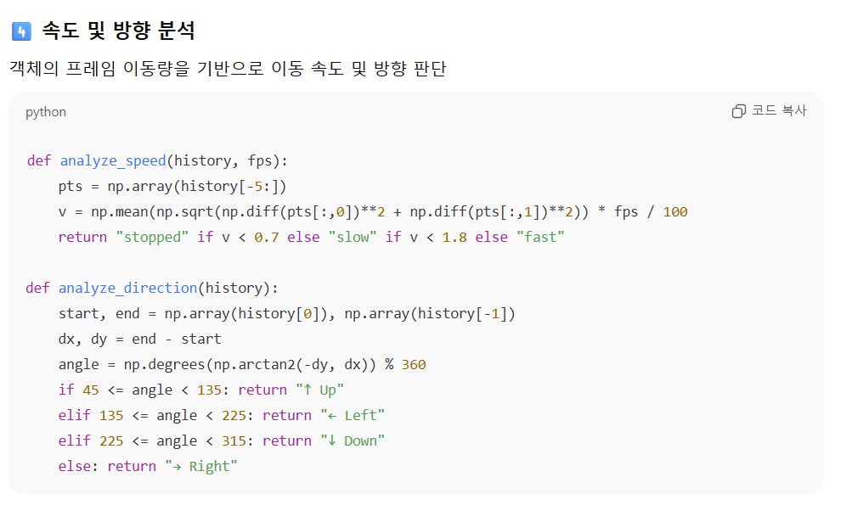

Slide 22
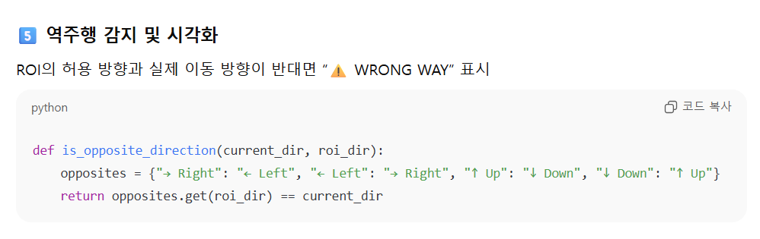

Slide 23
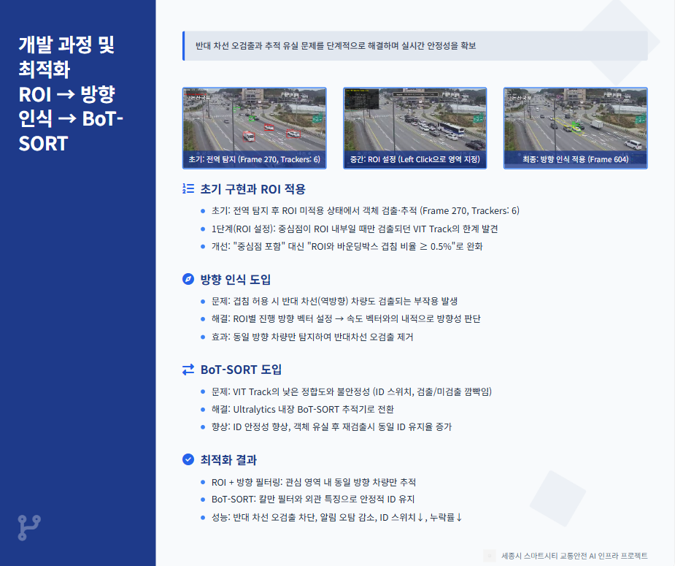
Notes:
실제 개발 과정에서 겪었던 문제들과 해결 방법을 말씀드리겠습니다.
초기에는 화면 전체에서 객체를 탐지했지만, 관심 영역이 아닌 곳의 차량까지 모두 검출되는 문제가 있었습니다. Frame 270에서 보시는 것처럼 6대의 차량이 추적되었죠.
1단계로 ROI를 적용했습니다. 처음에는 VIT Track을 사용했는데, 객체의 중심점이 ROI 내부에 있어야만 검출되는 한계가 있었습니다. 이를 보완하기 위해 "ROI와 바운딩박스 겹침 비율이 0.5% 이상"이면 검출되도록 완화했습니다.
그런데 새로운 문제가 발생했습니다. 겹침을 허용하니 반대 차선에서 오는 차량까지 검출되는 거죠.
2단계로 방향 인식을 도입했습니다. ROI별로 진행 방향 벡터를 설정하고, 차량의 속도 벡터와 내적을 계산하여 역방향으로 움직이는 차량은 자동으로 배제했습니다.
마지막으로 3단계에서 BoT-SORT로 전환했습니다. VIT Track은 정확도가 낮아서 같은 차량이 검출됐다 안됐다 하는 문제가 있었거든요. BoT-SORT로 바꾸면서 ID 안정성이 크게 향상되고, 알림 오탐도 줄었습니다.
우측 화면에서 보시는 것처럼, 최종적으로 Frame 604에서는 방향과 ROI 필터링이 모두 적용된 안정적인 추적 결과를 얻을 수 있었습니다.

Slide 24
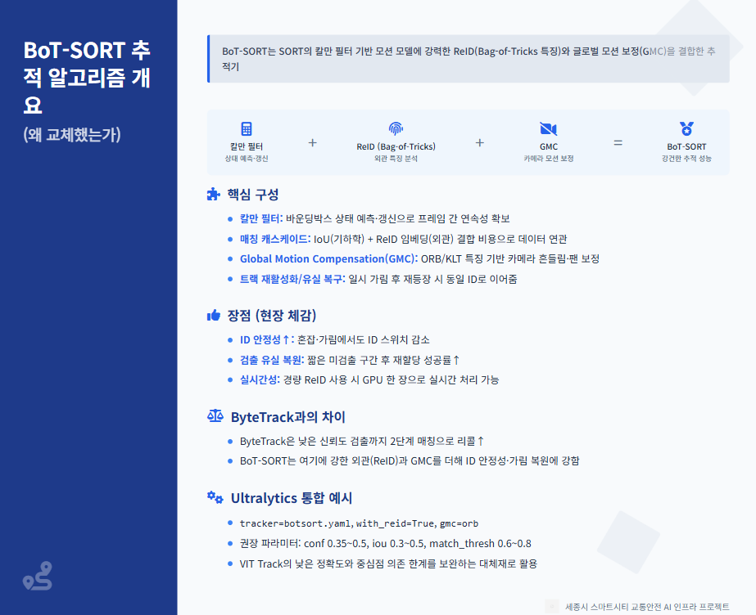
Notes:
그렇다면 BoT-SORT가 무엇이고, 왜 교체했을까요?
BoT-SORT는 SORT의 칼만 필터에 강력한 ReID 외관 특징과 글로벌 모션 보상을 결합한 추적 알고리즘입니다.
화면 상단의 다이어그램을 보시면, 칼만 필터로 상태를 예측하고, ReID로 외관 특징을 분석하며, GMC로 카메라 모션을 보정하여, 최종적으로 강건한 추적 성능을 내는 구조입니다.
핵심 구성을 보면, 칼만 필터가 프레임 간 연속성을 확보하고, IoU와 ReID를 결합한 매칭 캐스케이드로 정확한 데이터 연관을 수행합니다. 특히 GMC는 CCTV의 미세한 진동이나 흔들림까지 보정해줍니다. 그리고 일시적으로 가려졌던 차량이 다시 나타나도 동일한 ID를 유지해줍니다.
현장에서 체감하는 장점은 명확합니다. 혼잡하거나 가림이 있어도 ID 스위치가 줄어들고, 짧은 미검출 구간 후에도 재할당 성공률이 높습니다. 게다가 경량 ReID를 쓰면 GPU 한 장으로도 실시간 처리가 가능합니다.
ByteTrack과 비교하면, ByteTrack은 낮은 신뢰도 검출까지 2단계 매칭으로 리콜을 높이는 데 집중했다면, BoT-SORT는 여기에 외관 특징과 카메라 모션 보정을 더해 ID 안정성과 가림 복원에 더 강합니다.
Ultralytics에 통합하는 방법도 간단합니다. tracker=botsort.yaml, with_reid=True, gmc=orb 같은 파라미터로 설정할 수 있고, 교통 CCTV에는 confidence 0.35~0.5, IoU 0.3~0.5 정도가 권장됩니다.
결국 VIT Track의 낮은 정확도와 중심점 의존 문제를 BoT-SORT가 완벽하게 보완해준 셈입니다.

Slide 25
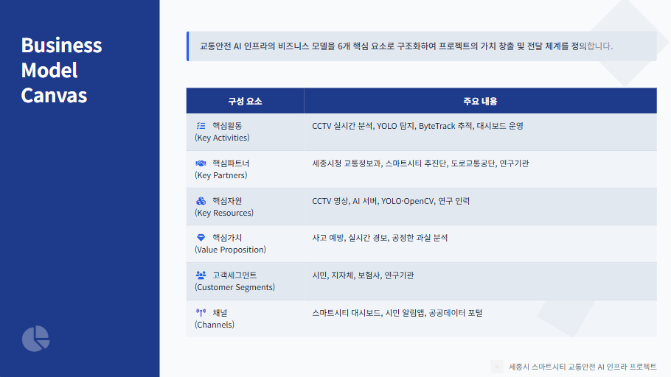
Notes:
비즈니스 관점에서 프로젝트를 정리하겠습니다.
핵심활동은 CCTV 실시간 분석, YOLO 탐지, ByteTrack 추적, 대시보드 운영이며, 핵심파트너는 세종시청 교통정보과, 스마트시티 추진단, 도로교통공단, 연구기관입니다.
핵심자원은 CCTV 영상 데이터, AI 서버, YOLO·OpenCV 기술, 그리고 전문 연구 인력이고, 핵심가치는 사고 예방, 실시간 경보, 공정한 과실 분석입니다.
고객은 시민, 지자체, 보험사, 연구기관이며, 채널은 스마트시티 대시보드, 시민 알림앱, 공공데이터 포털입니다.
이렇게 6개 요소가 유기적으로 결합되어 지속가능한 비즈니스 모델을 구성합니다.

Slide 26
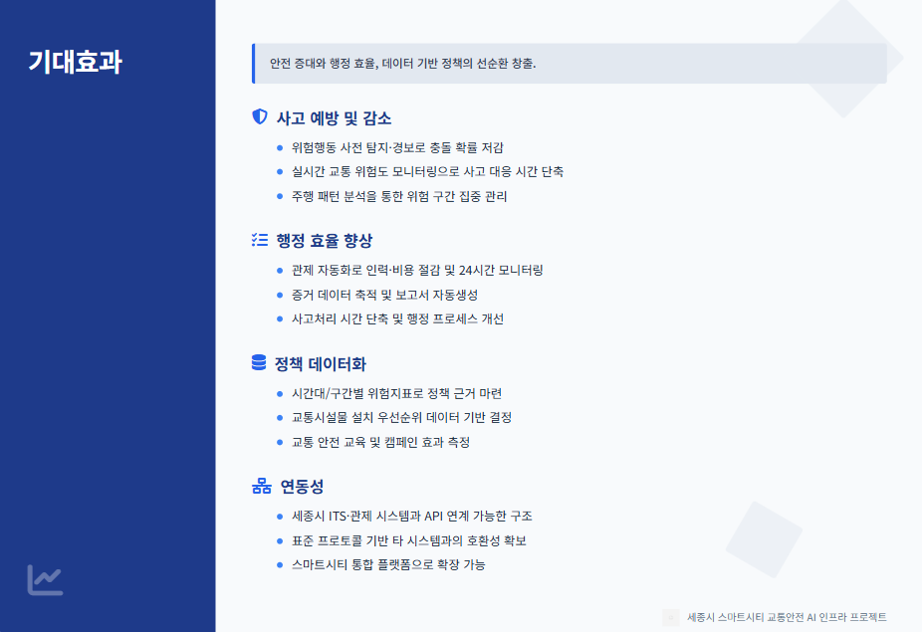
Notes:
프로젝트의 종합적인 효과를 말씀드립니다.
첫째, 사고 예방 및 감소입니다. 위험행동을 사전에 탐지하고 경보함으로써 충돌 확률을 크게 낮출 수 있습니다.
둘째, 행정 효율성 향상입니다. 관제를 자동화하고 증거 데이터를 축적하며 보고를 자동생성하여 인력과 시간을 절약합니다.
셋째, 데이터 기반 정책 수립입니다. 시간대별, 구간별 위험 지표를 분석해 교통 정책의 과학적 근거를 마련합니다.
넷째, 시스템 연동성입니다. 세종시 ITS 및 관제 시스템과 API로 연계되어 확장 가능한 스마트시티 인프라를 구축합니다.

Slide 27
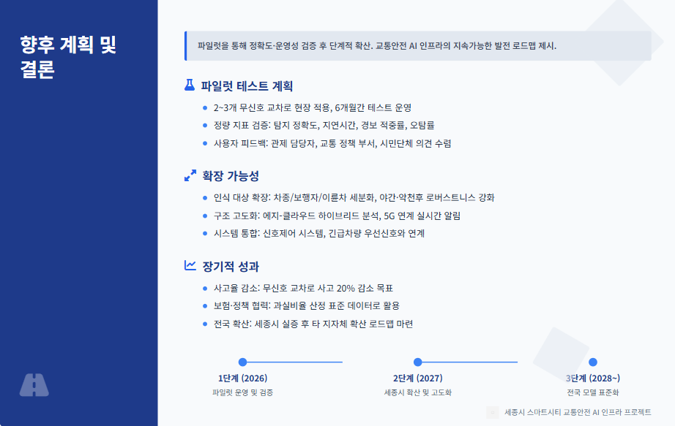
Notes:
마지막으로 향후 계획과 결론입니다.
파일럿 테스트는 2~3개 무신호 교차로에서 시작하여 정확도, 지연시간, 경보 적중률 등 정량 지표를 검증할 예정입니다.
확장 단계에서는 차종을 세분화하고, 보행자와 이륜차까지 포함하며, 야간과 악천후에 강건한 시스템으로 발전시킵니다. 에지-클라우드 하이브리드 구조로 확장성도 확보합니다. 관련 법률을 조사하여 추가적인 모델 개발을 진행합니다.
장기 성과로는 교통사고율 감소, 보험사·정책 기관과의 협력 모델 구축, 그리고 전국 확산 로드맵 실현을 목표로 합니다.
세종시에서 시작된 이 프로젝트가 대한민국 스마트시티의 표준 모델이 되어, 더 안전하고 지능적인 도시를 만드는 데 기여할 것입니다.
경청해 주셔서 감사합니다!

